Slide 1
Аналіз програмного та навчально-методичного забезпечення освітнього процесу в дошкільних навчальних закладах
Остапенко А.С., методист Центру громадянського виховання

Slide 2
Напрями вивчення стану організації освітнього процесу в ДНЗ у 2014/2015 н.р.
аналіз програмно-методичного та навчально-дидактичного забезпечення освітнього процесу в ДНЗ;
аналіз реалізації варіативної складової Базового компонента дошкільної освіти;
організація роботи консультаційних центрів для батьків, або осіб, які їх заміняють;
якість організації освітнього процесу в ДНЗ;
рівень професійної компетентності педагогічних працівників ДНЗ

Slide 3
Нормативні документи, на відповідність яким здійснювався аналіз програмно-методичного та навчально-дидактичного забезпечення
«Щодо організації роботи в дошкільних навчальних закладах у 2014/2015 н.р.» (лист МОН України від 27.06.2014 № 1/9-341
«Про розроблення програм для дошкільної освіти» (лист Міністерства освіти і науки, молоді та спорту України № 1/9152 від 28.02.13)
«Про перелік навчальної літератури, що має відповідний гриф Міністерства освіти і науки України, для використання в дошкільних навчальних закладах у 2014/2015 навчальному році» (лист МОН України від 07.08.2014 № 1/9-399)

Slide 4
Результати аналізу програмно-методичного та навчально-дидактичного забезпечення освітнього процесу в ДНЗ

Slide 5
Програмне забезпечення реалізації інваріантної складової Базового компонента дошкільної освіти

Slide 6
Не впроваджуються у 2014/2015 н.р.
Комплексні програми: «Обергі», «Я у Світі» (нова редакція), «Стежина»

Slide 7
Недоліки в роботі:
упровадження в одному закладі більше 3-х комплексних програм;
недостатній рівень аналітичної діяльності щодо впровадження програм на рівні району (міста),
незнання педагогами змісту, структури та особливостей програм, за якими працюють,
відсутність підготовчої роботи щодо впровадження нових програм

Slide 8
Програмне забезпечення реалізації варіативної складової Базового компонента дошкільної освіти

Slide 9
Недоліки
низький рівень реалізації варіативної складової Базового компонента дошкільної освіти та упровадження парціальних програм;
невідповідність програми вказаному напряму (наприклад: шахи – «Радість творчості»);
використання програм, що втратили чинність, організація роботи гуртків без програмного забезпечення;
використання спеціальних програм як парціальних;
не вказані регіональні програми, що впроваджуються у закладах

Slide 10
Використання програм, що втратили чинність
«Англійська мова для дітей дошкільного віку». Програма, методичні рекомендації. Т. Шкваріна (Барвінківський, Богодухівський, Дергачівський р-ни, м. Люботин, Дзержинськй р-н м. Харкова)
Дитяча хореографія. А. Шевчук (Чугуївський, Кегичівський, Куп’янський р-ни, м. Люботин, Київський р-н м. Харкова)
Кольорові долоньки. І Ликова (Київський р-н м. Харкова)

Slide 11
Упровадження регіональних парціальних програм (к-ть ДНЗ)

Slide 12
Результати аналізу навчально-дидактичного забезпечення освітнього процесу в ДНЗ
використовуються переважно видання (робочі зошити) таких видавництв: Ранок, мандрівець, Світич, Оберіг, Генеза;
Проблеми: використовуються робочі зошити, що не мають відповідного грифа; в аналізі називаються методичні посібники для педагогів, що ускладнює процедуру аналізу

Slide 13
Організація роботи консультаційних центрів для батьків, або осіб, які їх заміняють

Slide 14
Найменша кількість консультаційних центрів у 2014/2015 н.р.
Борівський, Великобурлуцький, Дергачівський, Кегичівський, Лозівський, Печенізький райони області
та Комінтернівський район м. Харкова

Slide 15
Рекомендації
здійснювати постійну роз’яснювальну роботу з питань організації освітнього процесу в умовах варіативності програм у межах індивідуального та групового консультування педагогічних працівників ДНЗ;
винести на розгляд питання реалізації інваріантної та варіативної складової Базового компонента дошкільної освіти, програмно-методичного та навчально-дидактичного забезпечення під проведення науково-методичних семінарів, методичних студій, виїзних тематичних семінарі тощо протягом наступного року;
Р(М)МК здійснити кількісно-якісний аналіз роботи консультативних центрів для батьків дітей дошкільного віку, або осіб, які їх заміняють у навчальних закладах (району (міста).

Slide 16
Результати аналізу якості освітнього процесу та професійної компетентності педагогів ДНЗ
педагогічні працівники ДНЗ недостатньо володіють змістом програм розвитку дітей дошкільного віку в умовах їх варіативності;
недостатній рівень знань педагогами з питань сучасних підходів до організації та проведення занять, їх класифікації, реалізації особистісно орієнтованої моделі дошкільної освіти;
недостатньо реалізується завдання Базового компонента дошкільної освіти щодо морального розвитку дітей дошкільного віку, зокрема їх трудового та патріотичного виховання;

Slide 17
Результати аналізу якості освітнього процесу та професійної компетентності педагогів ДНЗ
районними (міськими) методичними службами недостатньо уваги приділяється питанню забезпечення наступності між дошкільною та початковою ланками освіти, організації спільних форм методичної роботи для вихователів ДНЗ та вчителів початкових класів з метою вивчення Базового компонента дошкільної освіти (нова редакція), державного стандарту початкової загальної освіти та чинних програм;
потребує унормування питання форм та змісту роботи груп підготовки дітей до школи, що функціонують на базі загальноосвітніх навчальних закладів, та порядку прийому дітей до першого класу.

Slide 18
Завдання районним (міським) методичним службам на ІІ півріччя 2014/2015 н.р.

Slide 19
Забезпечення якості освітнього процесу в умовах варіативності програм
Включити в програму різних методичних заходів для різних категорій педпрацівників ДНЗ питання змісту та концептуальних засад Базового компонента дошкільної освіти, чинних програм:
Націлити адміністрації ДНЗ на якісний аналіз засвоєння дітьми програмового матеріалу
Намітити перспективу впровадження комплексних та парціальних програм у районі (місті) на наступний навчальний рік

Slide 20
Організація роботи з дітьми 5-річного віку
Забезпечити відповідність даного напряму роботи нормативним вимогам та обласним методичним рекомендаціям
Проаналізувати якість роботи груп підготовки дітей до школи на базі ЗНЗ (режим роботи, охоплення – чи не дублюється підготовка дітей, які відвідують ДНЗ, програмне та навчально-дидактичне забезпечення роботи груп, зміст освітнього процесу, стан організації консультаційної допомоги батькам, співпраця вчителів початкової школи та вихователів ДНЗ)
Організувати систему консультаційної допомоги вчителям, вихователям, батькам

Slide 21
Особливості методичного супроводу дошкільної освіти у 2015 році
Форми роботи:
Тематичні виїзні семінари (Барвінківський, Печенізький р-ни, м. Куп’янськ)
Методичні студії (березень, серпень)
ТТК
Інтегрований підхід до проведення науково-практичних семінарів, методичних студій) для керівників Р(М)МО
Консультаційні ЧАТи (другий четвер місяця, у січні – 15.01. з 15.00 до 16.00)

Slide 22
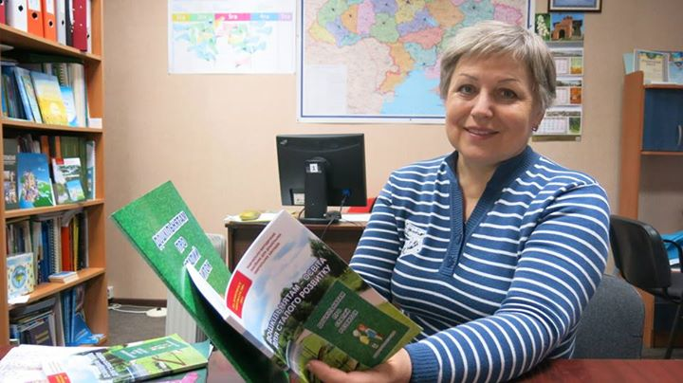
О. Пометун, член-кореспондент НАПН України, доктор пед . наук, професор, Інститут педагогіки НАПН України
Автори навчального курсу
«Дошкільнятам – освіта для сталого розвитку»
Н. Гавриш, доктор пед. наук, завідувач кафедри дошкільної та початкової освіти Луганського НУ ім. Т. Шевченка

Slide 23
Дошкільнятам – освіта для сталого розвитку
Семінар-тренінг відбудеться у січні 2015 року (термін 2 дні або повний день)
Для участі визначити 1 вихователя або вихователя-методиста (за бажанням)
Заявку подати до 12.01.2015 на ел. адресу alla0102@ukr.net

Slide 24
Готується до друку
Методичний посібник «Патріотичне виховання дітей дошкільного віку»
Замовлення надіслати до 15.01.2015 на ел. адресу alla0102@ukr.net

Slide 25
Дякую за увагу! т. 731- 27 - 86 http://edu-post-diploma.kharkov.ua alla0102@ukr.net

